Slide 1

Aplicarea Sistemului de Management al Securității Informaționale în domeniul serviciilor Cloud.
Universitatea Tehnica din Moldova,
Facultatea Calculatoare, Informatică și Microelectronică
Efectuat: Chirița Stanislav
Boboc Sandu
Chihai Andrian
Vozian Vladimir
Grupa: SI-211
A verificat dr. conf.univ.: Bulai Rodica

Slide 2
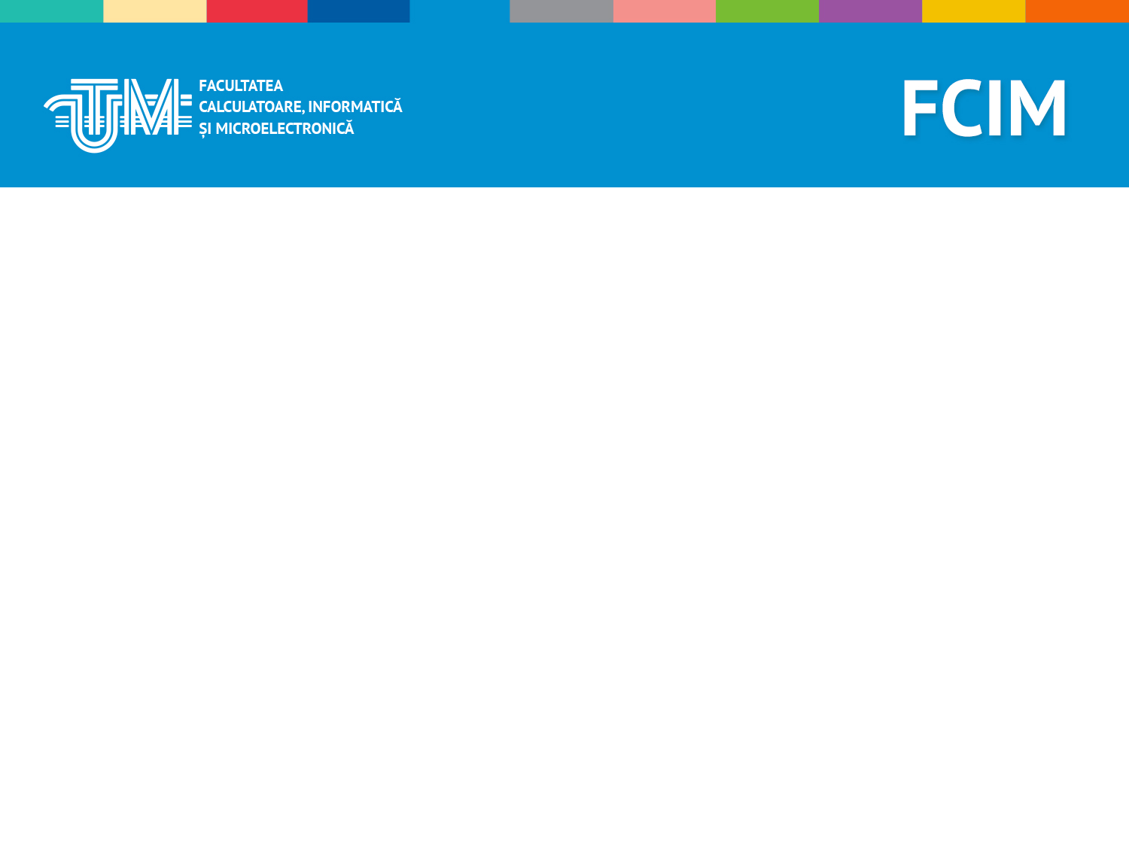
...
…
…
Notes:
Testarea configurării corecte a serverului web și a infrastructurii: Verificarea configurării corecte a serverului web și a altor componente ale infrastructurii, cum ar fi firewall-urile și sistemele de detecție a intruziunilor, pentru a preveni expunerea inutilă la riscuri de securitate.
Testarea împotriva amenințărilor de tip zero-day: Evaluarea capacității aplicației web de a detecta și de a se proteja împotriva amenințărilor de securitate noi și neidentificate anterior.
Testarea în cadrul ciclului de dezvoltare (DevSecOps): Integrarea testării de securitate în cadrul ciclului de dezvoltare a aplicației web pentru a identifica și a remedia vulnerabilitățile într-un mod continuu și automatizat.

Slide 3
Q&A
Notes:
Testarea configurării corecte a serverului web și a infrastructurii: Verificarea configurării corecte a serverului web și a altor componente ale infrastructurii, cum ar fi firewall-urile și sistemele de detecție a intruziunilor, pentru a preveni expunerea inutilă la riscuri de securitate.
Testarea împotriva amenințărilor de tip zero-day: Evaluarea capacității aplicației web de a detecta și de a se proteja împotriva amenințărilor de securitate noi și neidentificate anterior.
Testarea în cadrul ciclului de dezvoltare (DevSecOps): Integrarea testării de securitate în cadrul ciclului de dezvoltare a aplicației web pentru a identifica și a remedia vulnerabilitățile într-un mod continuu și automatizat.

